Slide 1


ĐỐI TƯỢNG, CHỨC NĂNG, NHIỆM VỤ,
NỘI DUNG VÀ PHƯƠNG PHÁP NGHIÊN CỨU, HỌC TẬP LỊCH SỬ ĐẢNG CỘNG SẢN VIỆT NAM
Chương nhập môn

Slide 2





13/7/1992
Chủ tịch Hội đồng Bộ trưởng
ban hành biên soạn giáo trình quốc gia môn Lịch sử Đảng Cộng sản Việt Nam
Bộ môn Lịch sử Đảng Cộng sản Việt Nam
là một chuyên ngành, là một bộ phận
của khoa học lịch sử
1962
Thành lập Ban nghiên cứu
Lịch sử Đảng Trung ương
(nay là Viện Lịch sử Đảng)
Đại hội III (1960)
Nêu rõ nhiệm vụ tổng kết, nghiên cứu lịch sử Đảng
1933
Sơ khảo lịch sử
phong trào cộng sản Đông Dương
(Hà Huy Tập)

Slide 3
I. Đối tượng nghiên cứu môn học
Lịch sử Đảng Cộng sản Việt Nam
II. Chức năng, nhiệm vụ của môn học
Lịch sử Đảng Cộng sản Việt Nam
Chương
nhập môn
III. Phương pháp nghiên cứu, học tập môn học
Lịch sử Đảng Cộng sản Việt Nam
IV. Mục đích, yêu cầu của môn học
Lịch sử Đảng Cộng sản Việt Nam

Slide 4

I. Đối tượng nghiên cứu môn học Lịch sử Đảng Cộng sản Việt Nam
Các sự kiện
lịch sử của Đảng
Cương lĩnh,
đường lối của Đảng
Lịch sử
Đảng Cộng sản Việt Nam
Làm rõ thắng lợi, thành tựu,
kinh nghiệm, bài học cách mạng Việt Nam do Đảng lãnh đạo
Làm rõ hệ thống tổ chức Đảng, công tác xây dựng Đảng
qua các thời kỳ

Slide 5
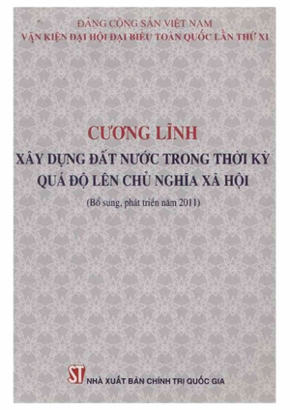
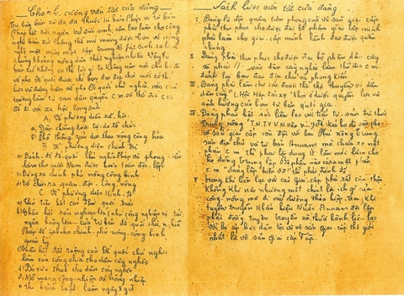

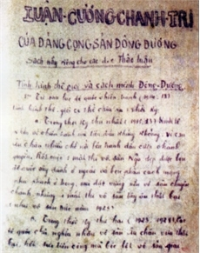
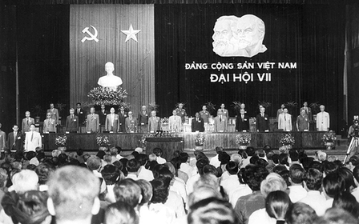
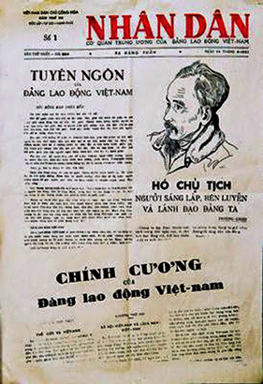
I. Đối tượng nghiên cứu môn học Lịch sử Đảng Cộng sản Việt Nam
Cương lĩnh,
đường lối của Đảng
2/1930
2011
10/1930
1991
1951

Slide 6

II. Chức năng, nhiệm vụ của môn học Lịch sử Đảng Cộng sản Việt Nam
Chức năng nhận thức
Chức năng của
khoa học
Lịch sử Đảng
Chức năng giáo dục
Chức năng dự báo
và phê phán

Slide 7


II. Chức năng, nhiệm vụ của môn học Lịch sử Đảng Cộng sản Việt Nam
Hệ thống tri thức về Đảng cầm quyền,
Đảng chính trị
Nhận thức quy luật
ra đời và phát triển
của Đảng
Nhận thức về vai trò của Đảng là tổ chức duy nhất lãnh đạo cách mạng Việt Nam
Chức năng nhận thức
Nhận thức sự lãnh đạo của Đảng là nhân tố hàng đầu quyết định cách mạng Việt Nam
Nhận thức rõ những vấn đề lớn của đất nước, của dân tộc trong mối quan hệ với thời đại và thế giới

Slide 8


II. Chức năng, nhiệm vụ của môn học Lịch sử Đảng Cộng sản Việt Nam
Tinh thần
yêu nước
Ý thức, niềm tự hào, tự tôn, ý chí tự lực, tự cường dân tộc
Lý tưởng
cách mạng
Mục tiêu chiến lược là độc lập dân tộc
và chủ nghĩa xã hội
Chức năng giáo dục
Chủ nghĩa
anh hùng cách mạng
Tinh thần chiến đấu bất khuất, đức hy sinh, tính tiên phong, gương mẫu của Đảng viên
Truyền thống của
Đảng và dân tộc
Giáo dục đạo đức cách mạng, nhân cách,
lối sống cao đẹp

Slide 9

II. Chức năng, nhiệm vụ của môn học Lịch sử Đảng Cộng sản Việt Nam
Chức năng dự báo
và phê phán
Tự phê bình và phê bình,
kiên quyết phê phán những biểu hiện tiêu cực, suy thoái
Nhận thức quá khứ để hiểu rõ hiện tại và dự báo tương lai

Slide 10


II. Chức năng, nhiệm vụ của môn học Lịch sử Đảng Cộng sản Việt Nam
Trình bày có hệ thống
Cương lĩnh, đường lối của Đảng
Tái hiện tiến trình lịch sử
lãnh đạo, đấu tranh của Đảng
Nhiệm vụ của
khoa học
Lịch sử Đảng
Làm rõ vai trò, sức chiến đấu của hệ thống tổ chức Đảng từ Trung ương đến địa phương
Tổng kết lịch sử Đảng

Slide 11
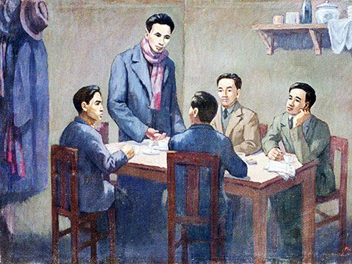
XIN CẢM ƠN

